Slide 1

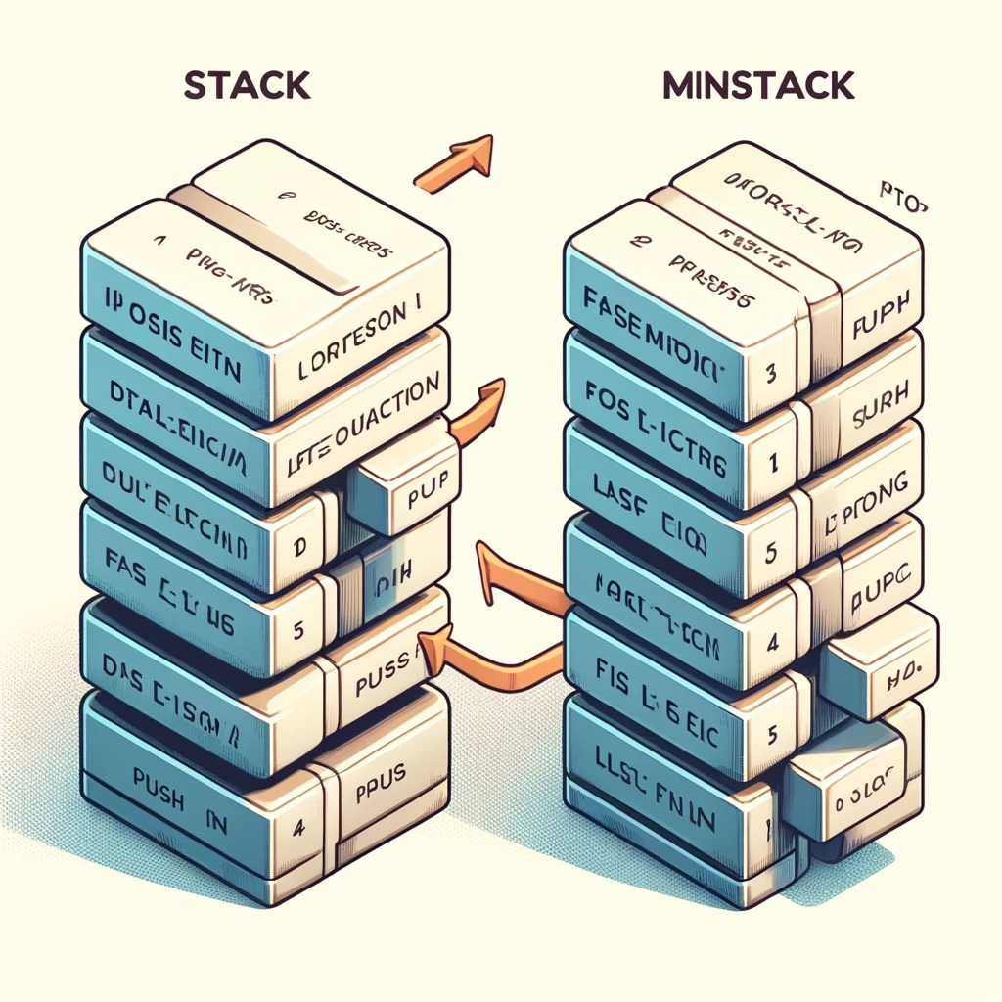
Min Stack
Yoaz Sabag & Dor Bar Shalom

Slide 2
Problem Description
Design a stack that supports push, pop, top, and retrieving the minimum element in constant time.
push(x) -- Push element x onto stack.
pop() -- Removes the element on top of the stack.
top() -- Get the top element.
getMin() -- Retrieve the minimum element in the stack.
Note that all the operations have to be constant time operations.
https://www.interviewbit.com/problems/min-stack/

Slide 3
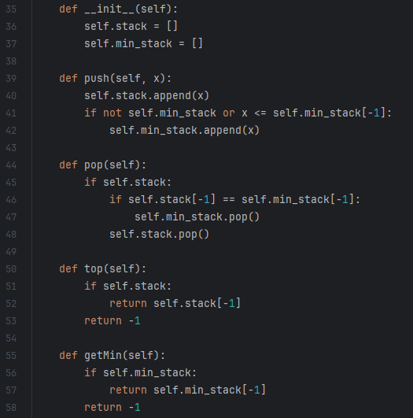
Algorithm & Full Code
בפתרון זה, נשתמש בשתי מחסניות שיתפקדו כמחסנית מינימום אחת: - אחת לאחסון האיברים
השנייה לאחסון הערכים המינימליים שנתקלנו בהם עד כה.
פונקצייתpush :
בודקים אם האיבר החדש גם הוא המינימלי עד כה או שהוא קטן יותר מהמינימלי הנוכחי,
אם כן, אנו מכניסים אותו למחסנית המינימום.
פונקציית pop:
אם האיבר שיוצא הוא המינימלי עד כה, אנו מסירים גם אותו ממחסנית המינימום.
פונקציית top:
מחזירה את האיבר העליון במחסנית, או -1 אם המחסנית ריקה.
:getMin
מחזירה את הערך המינימלי הנוכחי במחסנית, או -1 אם הערימה ריקה.
הפתרון מאפשר קבלת התוצאות הרצויות בזמן קבוע ללא תלות בגודל הערימה.

Slide 4
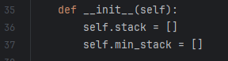
Constructor
נאתחל שתי מחסניות ריקות:
1. מחסנית רגילה – תתנהג כמחסנית רגילה.
2. מחסנית מינימום – תכיל את המספרים המינימליים בכל הכנסה.

Slide 5
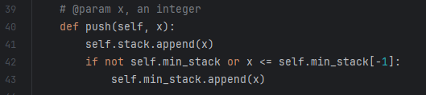
Push(self, x)
סדר פעולות:
הערך X יוכנס ל- stack כרגיל (לראש המחסנית).
הערך X יוכנס ל- min_stack באופן הבא:
- אם היא ריקה או X קטן או שווה לערך שבראש
min_stack: הערך X יכנס לראש המחסנית כרגיל.
- אחרת: הערך לא יוכנס ל- min_stack.
סיבוכיות זמן ריצה: O(1).
מתבצעות מספר סופי וידוע של פעולות.
3
Input:
1
7
1
3 | 1 | 7 | 5 | 10
5
5
10
10
stack
min_stack

Slide 6
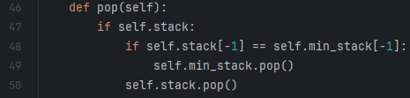
Pop(self, x)
סדר פעולות:
אם המחסנית stack אינה ריקה:
- אם האיבר שבראש שתי המחסניות (min_stack & stack) זהה:
* נשלוף את האיבר שבראש min_stack.
נשלוף את האיבר שבראש stack.
סיבוכיות זמן ריצה: O(1).
מתבצעות מספר סופי וידוע של פעולות.
3 == 1 ?
3
1 == 1 ?
1
7
1
5
5
10
10
stack
min_stack

Slide 7
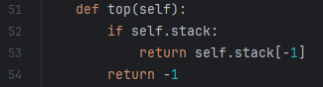
Top(self)
סדר פעולות:
אם המחסנית stack אינה ריקה:
- יוחזר הערך היושב בראש המחסנית.
אחרת:
- יוחזר הערך -1 על פי הדרישה.
סיבוכיות זמן ריצה: O(1).
מתבצעות מספר סופי וידוע של פעולות.
3
→ 3
1
7
1
5
5
10
10
stack
min_stack

Slide 8
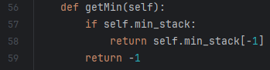
getMin(self)
סדר פעולות:
אם המחסנית min_stack אינה ריקה:
- יוחזר הערך היושב בראש min_stack.
אחרת:
- יוחזר הערך -1 על פי הדרישה.
סיבוכיות זמן ריצה: O(1).
מתבצעות מספר סופי וידוע של פעולות.
3
→ 1
1
7
1
5
5
10
10
stack
min_stack

